Slide 1
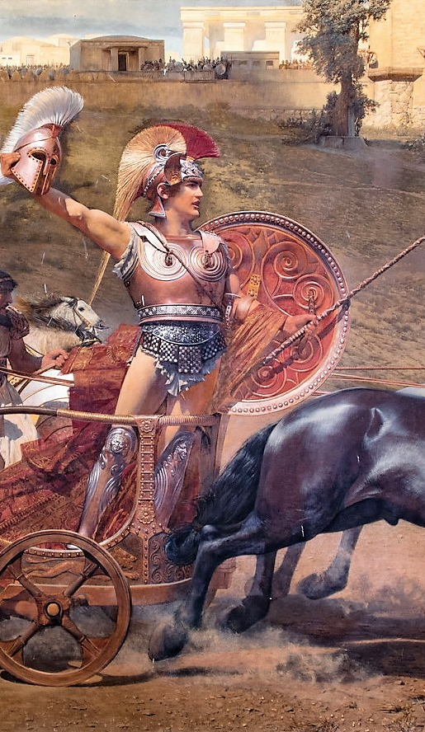
Omero
Testi di M. Pintacuda e M. Venuto

Slide 2
Omero
Sulla vita di Omero possediamo soltanto notizie scarse e leggendarie.
Gli antichi lo descrivevano come un cantore cieco.
Si collocava la sua esistenza tra il IX e l’VIII sec. a.C.
Sette città, tra cui Smirne e Chio, si vantavano di avergli dato i natali.

Slide 3
Iliade
E’ suddivisa in 24 libri, per un totale di 15.693 esametri.
L’argomento dell’opera è l’“ira” di Achille che, offeso dal re Agamennone, si ritira dalla guerra; la morte del caro amico Patroclo lo induce, però, a ritornare in battaglia per vendicarsi del suo uccisore, Ettore.
Gli eroi vengono esaltati nel loro aspetto fisico e nel loro valore bellico; un codice condiviso di valori comuni, come la fama e l’onore, determina le loro azioni, che talora però, come nel caso di Achille, possono infrangere il quadro “eroico”.

Slide 4
Odissea
E’ suddivisa in 24 libri, per un totale di 12.007 esametri.
Narra il nostos di Odisseo; l’eroe, dopo un’assenza ventennale, ritorna ad Itaca, dove, uccisi i pretendenti della moglie, riconquista il potere.
Lo schema compositivo, prevede tre parti:
- nei libri I-IV protagonista è Telemaco, il figlio di Odisseo, che si muove alla ricerca di notizie del padre;
- nei libri V-XII Odisseo giunge nell’isola dei Feaci e racconta le avventure vissute nei suoi viaggi;
- nei libri XIII-XXIV sono narrate le vicende di Odisseo finalmente approdato ad Itaca.
Diversi aspetti, strutturali e contenutistici, fanno dell’Odissea un poema più moderno rispetto all’Iliade.
Protagonista assoluto dell’opera è Odisseo, che, pur conservando molti aspetti degli eroi iliadici, si serve come arma principale della sua intelligenza.

Slide 5
La questione omerica - 1
In età ellenistica ha inizio lo studio “scientifico” dei poemi omerici, le cui incongruenze erano già conosciute nei secoli precedenti.
I grammatici alessandrini emendarono il testo e lo suddivisero in libri, realizzando così le prime edizioni critiche dei due poemi.
Due interpretazioni sulla loro genesi:
- gli “unitari” attribuivano ad uno stesso autore i due poemi;
- i “separatisti” a due autori diversi.
Nel 1664 F. H.delin, abate d’Aubignac, nega l’esistenza di Omero, considerando l’Iliade una raccolta di canti anonimi di epoche diverse unificati da Pisistrato.
Nel 1725 G. Vico legge i poemi omerici come il prodotto collettivo del popolo greco.
Nel 1795 F. A. Wolf riprende con maggior rigore le teorie del d’Aubignac, negando l’esistenza di Omero e considerando i due poemi una raccolta di canti sparsi trasmessi oralmente e in seguito messi per iscritto.

Slide 6
La questione omerica - 2
Tra il XIX e il XX secolo i filologi del metodo analitico intendevano frantumare i due poemi nei loro elementi costitutivi:
- G. Hermann individua due nuclei primitivi, l’ira di Achille e il ritorno di Odisseo, ampliati progressivamente;
- K. Lachmann rintraccia nell’Iliade una serie di rapsodie originarie aggregate insieme;
- A. Kirchhoff individua nell’Odissea quattro “piccoli canti epici” di epoca diversa;
- U. von Wilamowitz ipotizza l’esistenza di un unico poeta che avrebbe composto un’Iliade originaria, rielaborando il materiale preesistente, mentre l’Odissea sarebbe stata messa insieme, a partire da tre poemi, da un compilatore maldestro.
La tesi unitaria, sostenuta anzitutto da Nitzsch (XIX secolo), attribuisce entrambi i poemi omerici, ritenuti unitari, ad un unico poeta.
Un’ulteriore reazione antianalitica, verificatasi all’inizio del ‘900 con la tesi neounitaria (fra i suoi sostenitori, in particolare, fu W. Schadewaldt), mancava tuttavia di solide basi scientifiche.
Ai neounitari si opposero i neoanalitici che, in particolare con le teorie di G. Jachmann (XX secolo), riportarono l’indagine al punto di partenza.

Slide 7
La questione omerica - 3
Negli anni Trenta del ’900 M. Parry, in seguito ad un’analisi comparata con i canti popolari serbi, documenta la presenza di elementi e tecniche propri della poesia orale nei poemi omerici e in particolare il repertorio di formule fisse che costituiva un prontuario mnemonico a disposizione degli aedi.
Le tesi di Parry sono state riviste da studiosi successivi, secondo i quali la complessità dei due poemi presuppone una redazione scritta anteriore a quella pisistratea e l’esistenza di uno o più poeti in grado di sostituire l’improvvisazione con la composizione, servendosi della scrittura.

Slide 8
Lingua e stile
La lingua dei poemi omerici presenta forme di epoche differenti e appartenenti a diversi dialetti (base ionica predominante, eolico, arcadico-cipriota e attico).
Si tratta di una lingua letteraria, mai parlata e artificialmente costruita, condizionata dalla necessità metrica.
Lo stile dei due poemi è caratterizzato dalla presenza di espressioni formulari e, al loro interno, di epiteti.
Numerose sono le similitudini tratte dalla natura e dal mondo animale o dalla vita quotidiana.
Inoltre, ricorrono le cosiddette “scene tipiche”, cioè scene riproposte più volte secondo uno stesso schema.

Slide 9
Il mondo di Omero
La poesia omerica costituiva una “enciclopedia tribale” (E. Havelock), che, in una società priva di scrittura, svolgeva la funzione di prescrivere i comportamenti opportuni da tenere nella vita individuale e collettiva.
L’ambiente in cui si muovono i personaggi risulta variegato e contraddittorio, presentando tracce di epoche storiche diverse (dall’età micenea all’VIII sec. a.C.).
Nell’epos omerico gli dèi intervengono spesso nelle vicende umane e intrattengono rapporti di familiarità coi mortali.
Alle divinità è attribuita l’intera gamma di vizi e virtù umani e la vita sull’Olimpo è plasmata sul modello di quella terrena.
A differenza dei mortali, tuttavia, gli dèi sono beati e immortali, anche se, al pari di quelli, devono sottostare ad un’entità superiore, il destino.
Gli eroi omerici, secondo i caratteri tipici della “civiltà di vergogna”, agiscono preoccupandosi esclusivamente dell’approvazione o del biasimo che gli altri potrebbero esprimere nei confronti del loro comportamento.

Slide 10
Metrica
L’esametro omerico è un metro già perfettamente sviluppato e condiziona fortemente morfologia, sintassi e lessico.

